Slide 1





LAVANDA
Automático

Slide 2




Slide 3

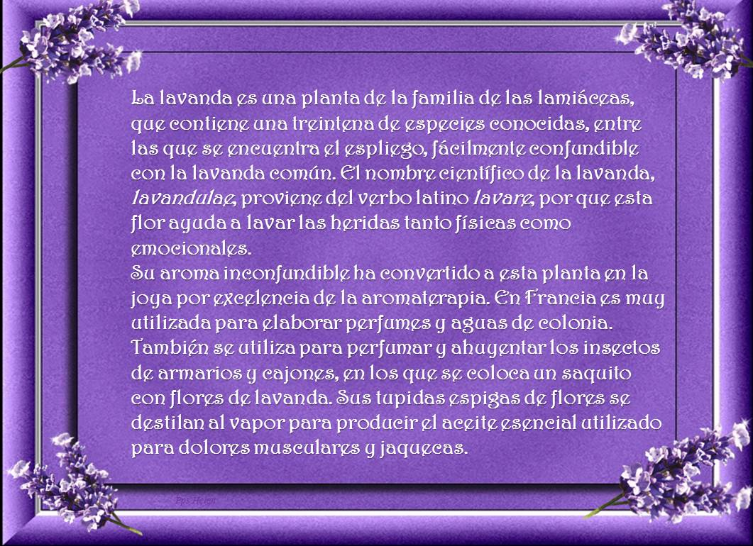

Slide 4




Slide 5





Slide 6
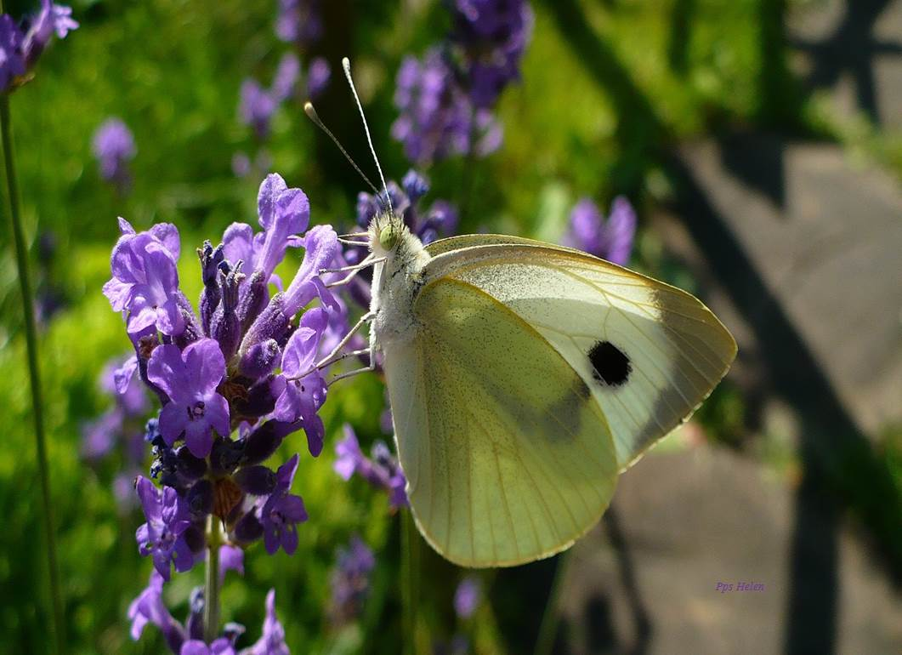




Slide 7





Slide 8





Slide 9





Slide 10



Slide 11





Slide 12





Slide 13





Slide 14






Slide 15





Slide 16





Slide 17







¿Te ha gustado?
Puedes ver más entrando
Aquí
Además puedes recibir powerpoints en tu correo electrónico suscribiéndote aquí:

